Slide 1



Project Group 8
移动应用开发
LifePulse
授课老师：
曹阳
小组成员: 李承轩，钟睿弦，何子燊

Slide 2




CONTENTS
01
02
03
产品demo
遇到的困难
测试与反馈

Slide 3

Part 1
产品demo

Slide 4
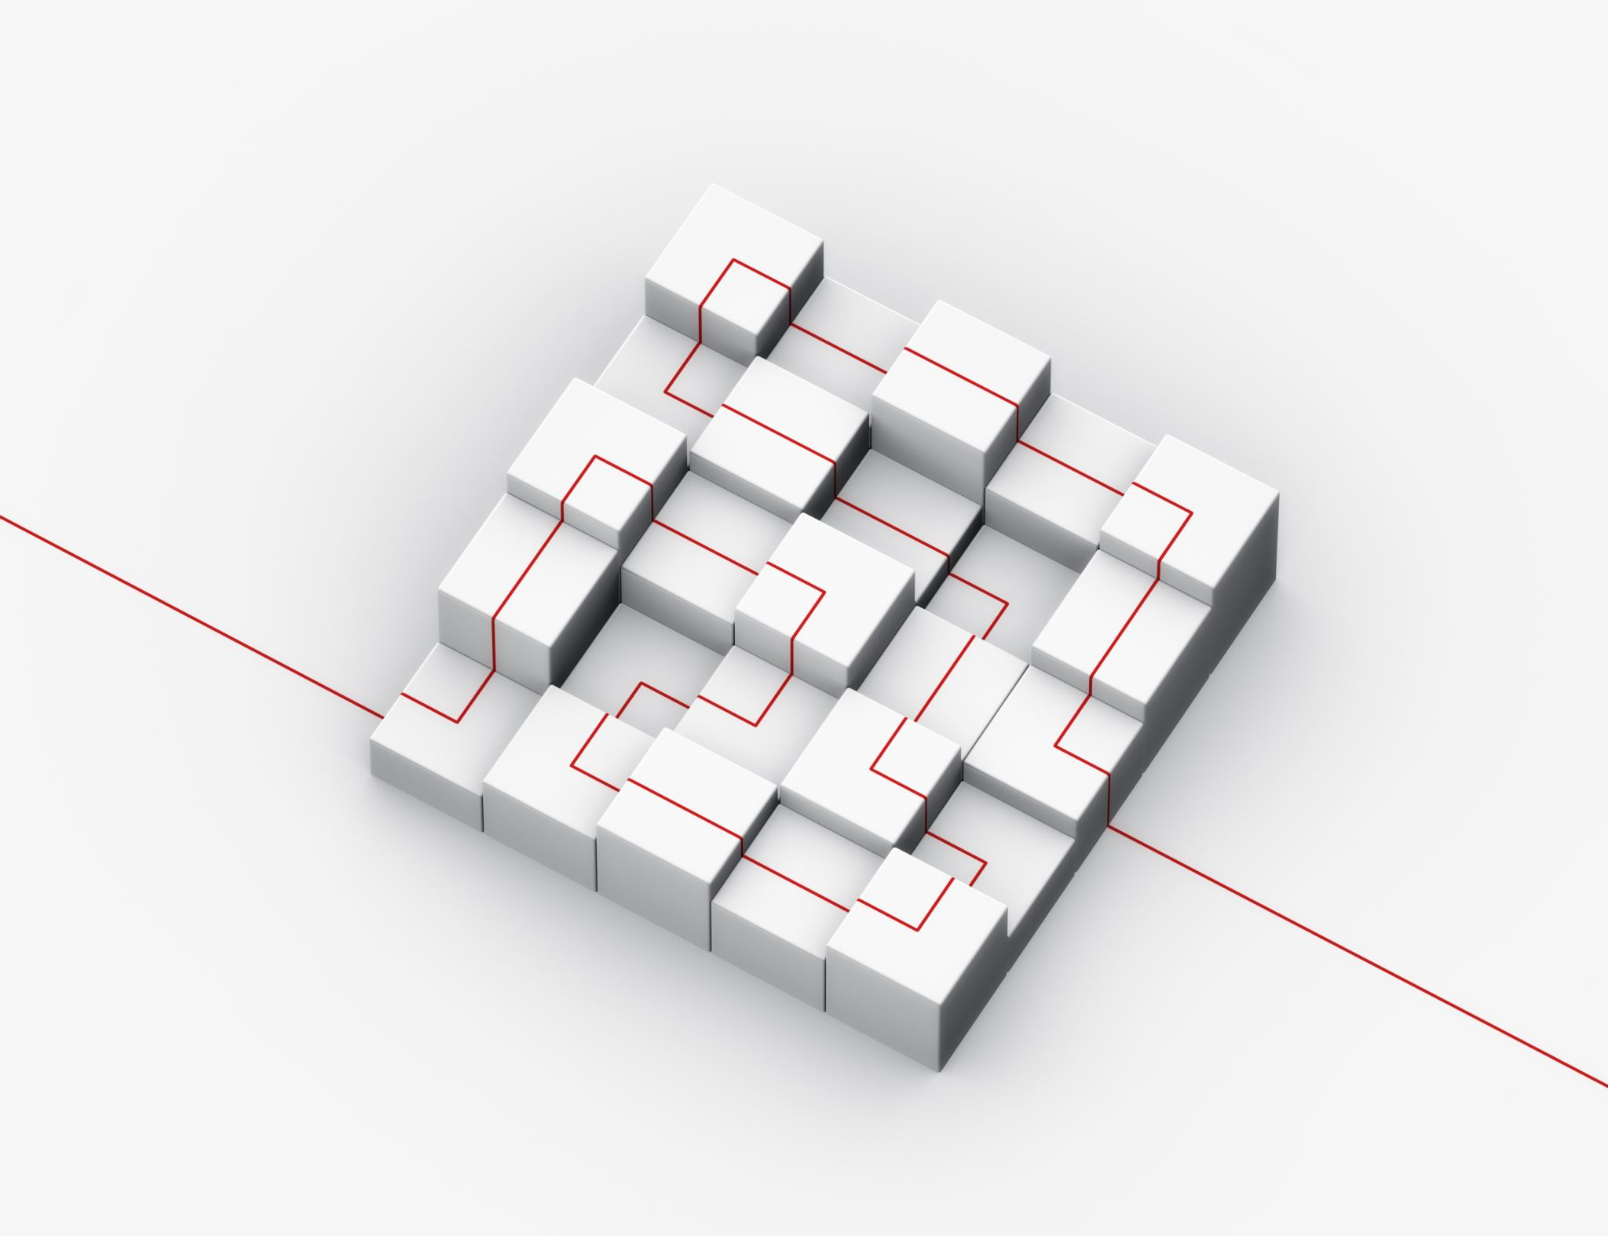
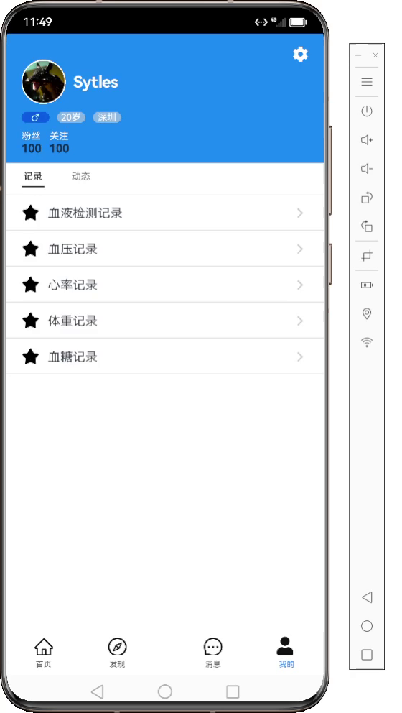
Video

Slide 5
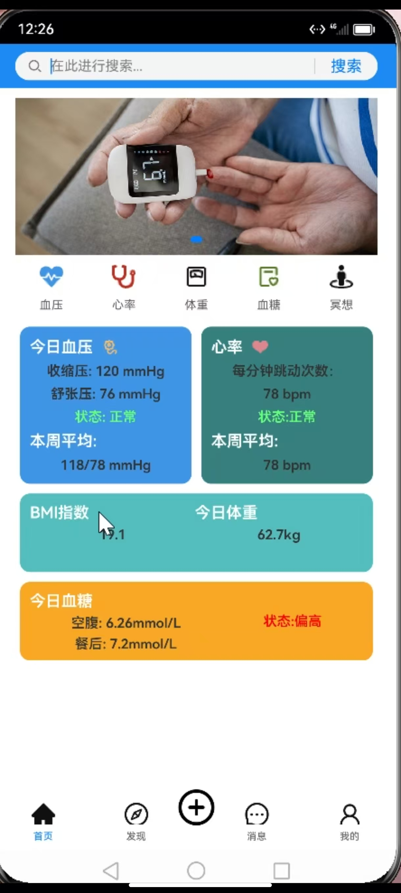
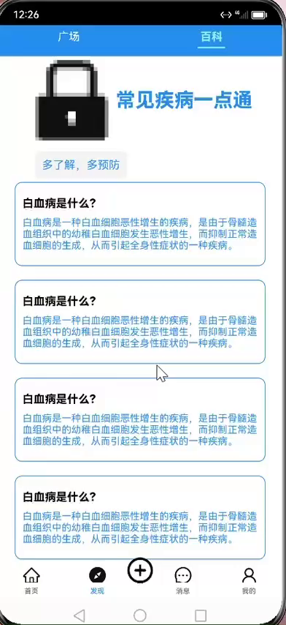
Video

Slide 6

Part 2
遇到的困难

Slide 7

Difficulties we meet
1. Android Studio频繁闪退的问题，而且模拟器运行时加载缓慢。导致我们项目进度非常缓慢。
放弃使用Android Studio，采用差不多类型的DevEco Studio开发软件平台，DevEco是基于IntelliJ IDEA Community开源版本打造，为运行在HarmonyOS系统上的应用和服务提供一站式的开发平台。
2. 新环境配置和时间问题（后端开发仍待完善）
在今天汇报之后继续进行后端的开发，与目前前端已经写好的功能进行接口对接

Slide 8
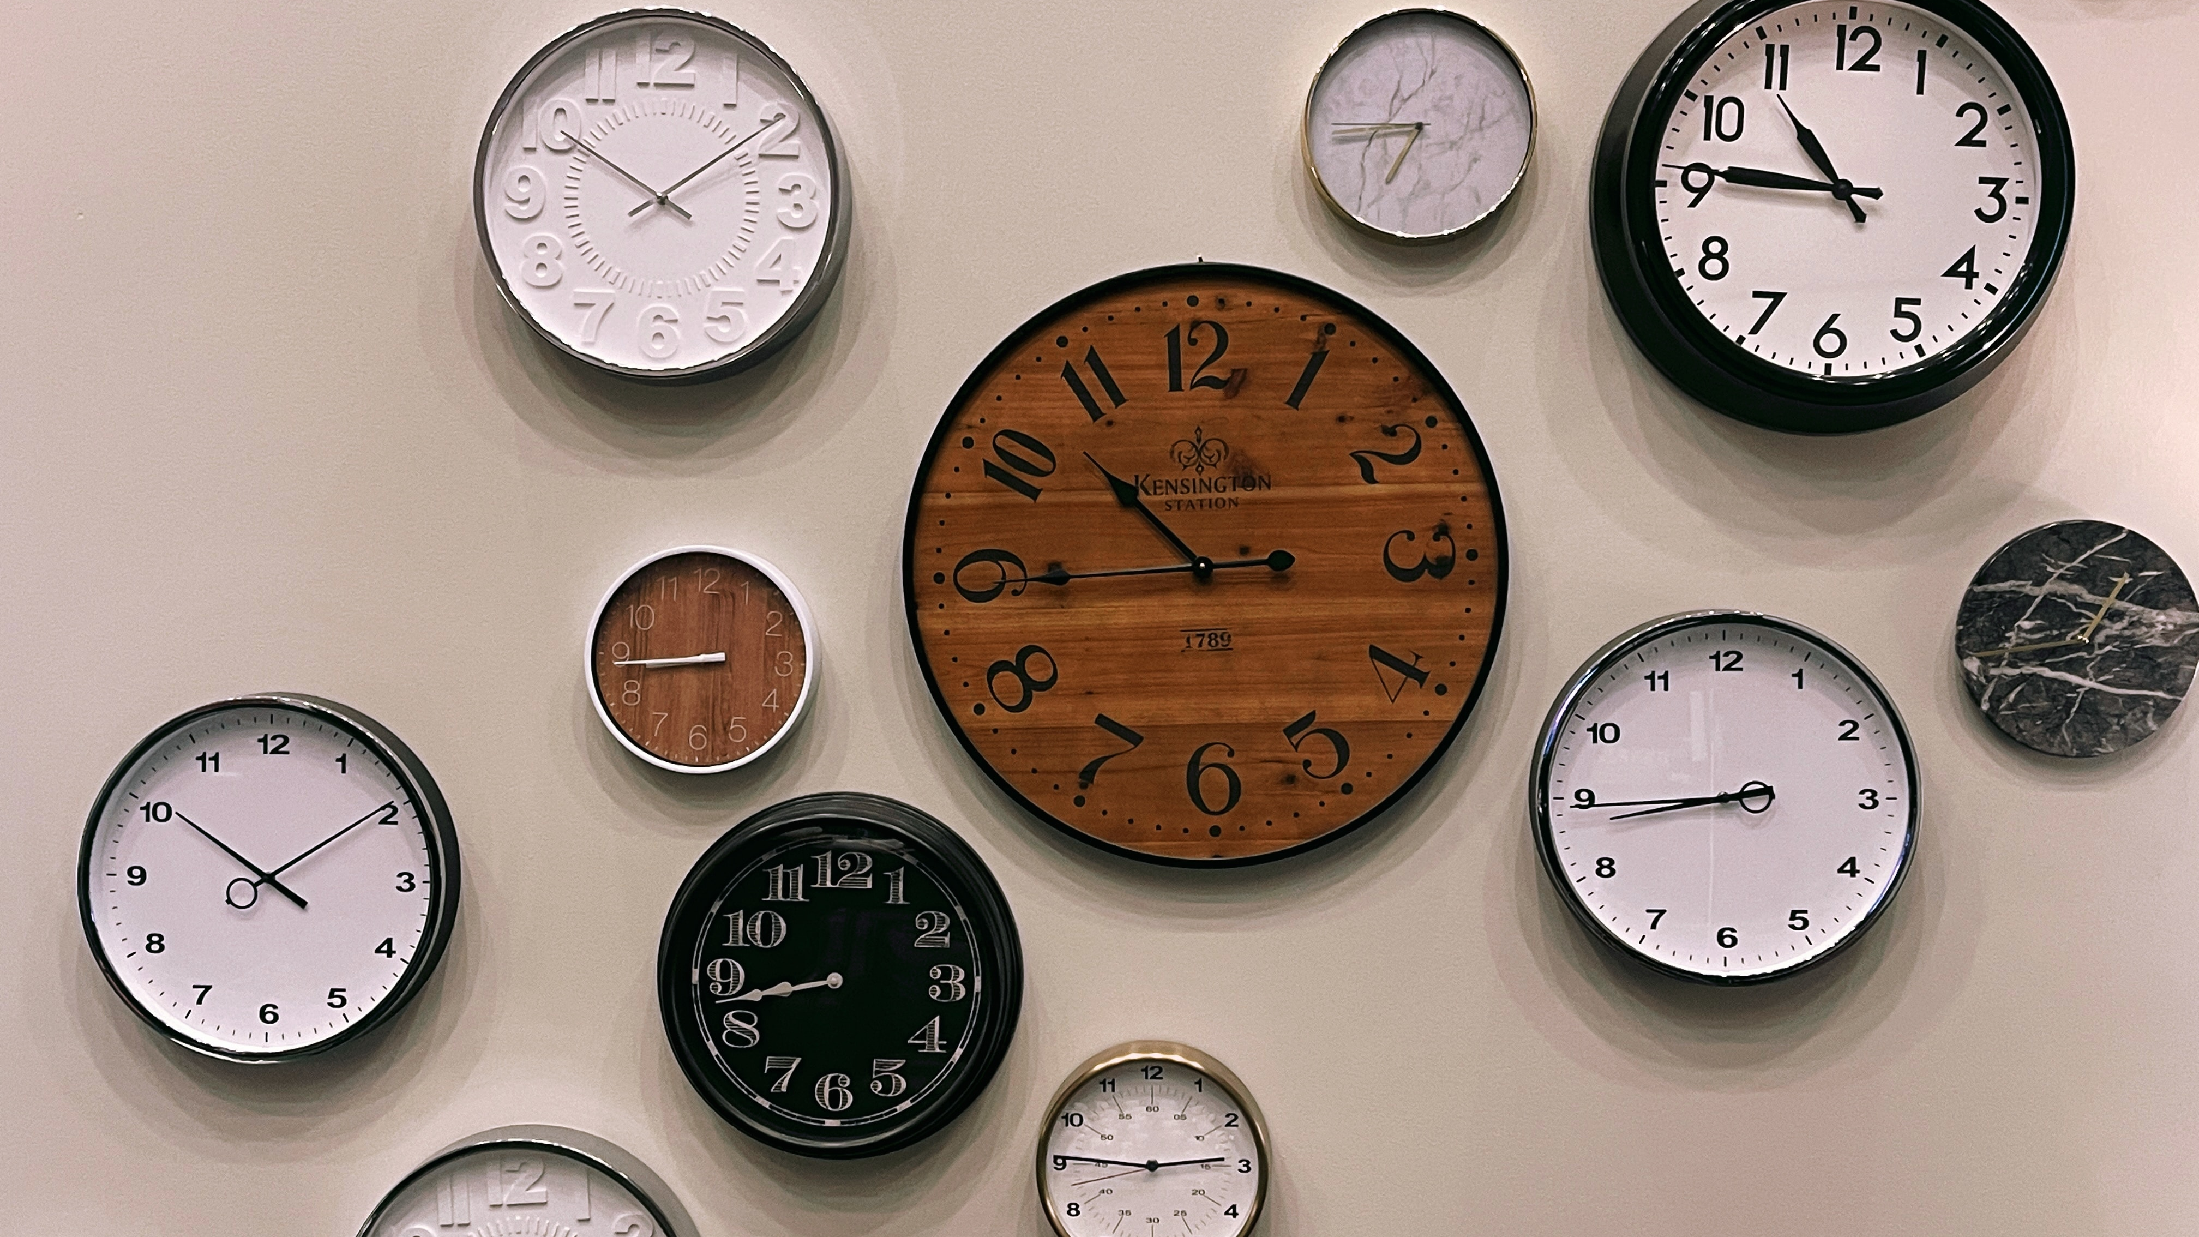
Part 3
测试与反馈

Slide 9
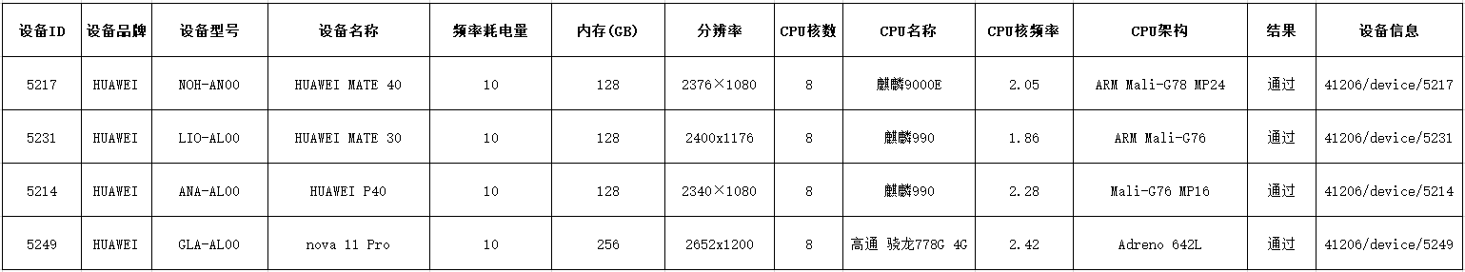
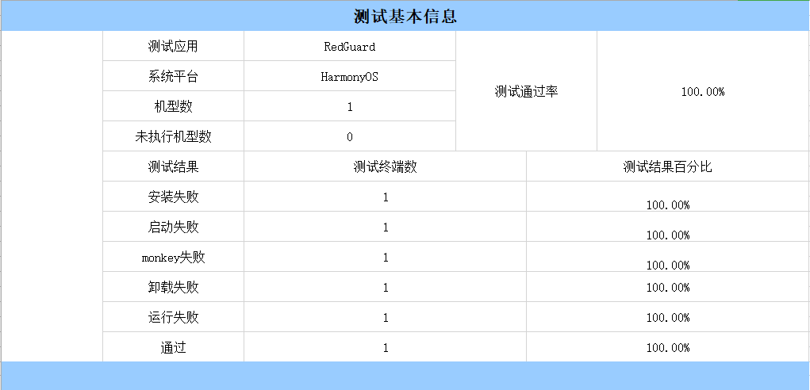
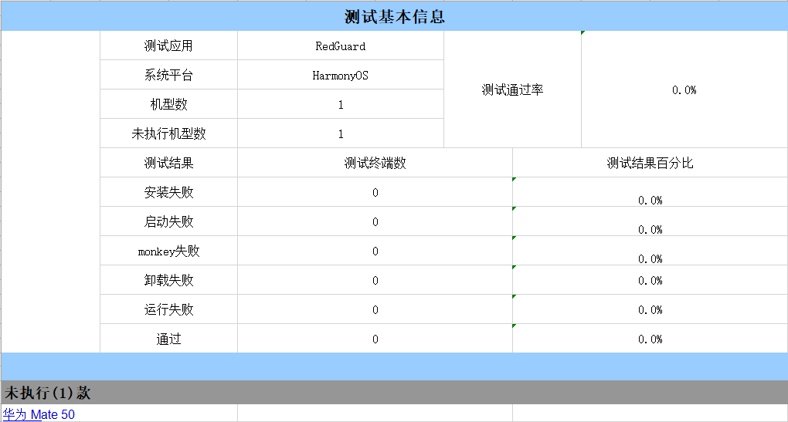
Test
For Huawei devices that support API 9, all tests can pass. However, for devices with API 10 and above, the tests fail.

Slide 10

Test
测试展现的问题
1. 未能充分保护用户数据和应用安全
2. 在高负载或资源有限的设备上性能不佳
3. 只适用于api 9的设备
4. 健康数据趋势图表在某些分辨率下显示错乱或部分遮挡

Slide 11


Feedback

Slide 12
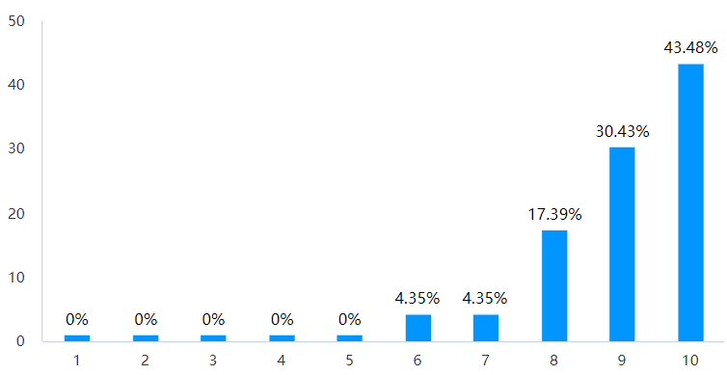
Feedback
Overall, 20 users are generally satisfied.

Slide 13





Follow-up
完成前端页面优化
清晰化页面内容，加上夜间模式。加上一些引导模式，帮助老年人或者第一次使用本产品的用户更快上手本APP。

Slide 14


Follow-up
尝试添加数据库完善整个项目
我们将为项目添加数据库，存储用户的健康数据和历史记录。这样可以追踪用户健康变化，提供个性化建议，并为未来健康预警和报告生成功能提供支持。

Slide 15

Follow-up
尝试用yolov5图像识别完成血液检测算法，并利用AI赋能项目
我们计划使用YOLOv5算法，通过图像分析用户的血液检测报告。利用AI自动识别血液异常情况，提高检测效率和准确性，并提供即时反馈。

Slide 16

Follow-up
健康智能提醒和自动化将进一步增强用户对自我健康的认知
LifePulse将加入健康智能提醒，基于用户数据提供健康建议。当用户健康指标异常时，系统会自动提醒并给出预防措施，帮助用户更好地管理健康。

Slide 17
Group Division of Work
Members Name | Work
李承轩 | Responsible for the overall front-end framework. Responsible for coding and displaying blood pressure, heart rate, BMI, and other indicators on the homepage. Responsible for developing the registration and login pages. Plan and supervise team members to complete tasks at each project stage.
何子燊 | Responsible for UI design Responsible for coding the front-end of the “Discover” page. Responsible for user testing in later stages
钟睿弦 | Responsible for evaluating software difficulties Responsible for packaging and uploading the application to the cloud platform for testing Responsible for coding the “My” page

Slide 18
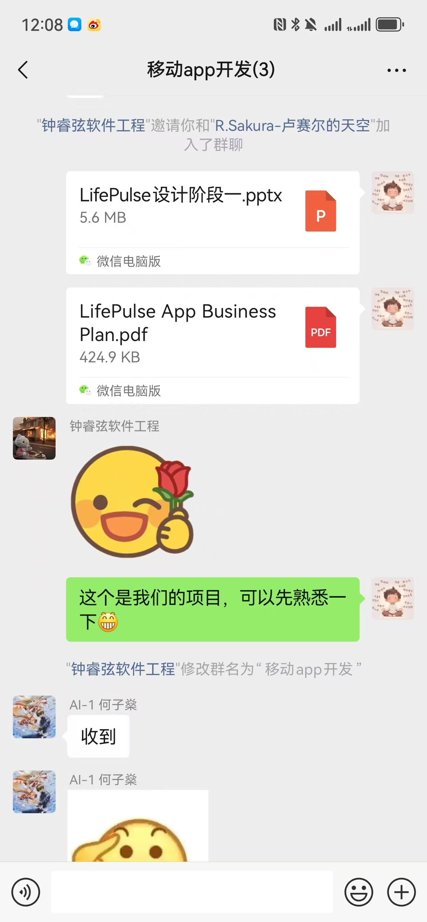
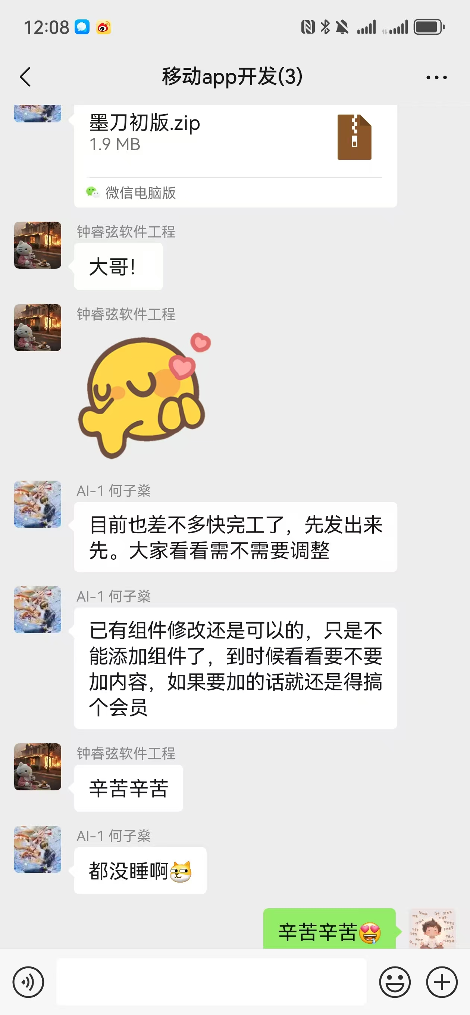
Group Division of Work
Division of labor
Effective group
Scheduled meetings
Clear division of work
Mutual assistance
Complete the course tasks with the fullest enthusiasm

Slide 19

Thank you for listening!

